Slide 1
제 재 목

Slide 2
서론
제재목의 정의
- 원목으로부터 제재된 소재제품
침엽수 제재목의 수종별 분류
- Larch, pine, spruce 등
침엽수 제재목의 두께별 분류
- 판재 (board): 두께가 5cm 이하인 제재목
- 규격재 (dimension): 두께가 5~12.5cm
- 대단면재 (Timber): 두께가 12.5cm 이상
활엽수 제재목의 수종별 분류
- black cherry, walnut, hard maple, oaks
활엽수 제재목의 일반 분류
- 침엽수 제재목에 쓰이는 용어와 구별
- 규격재: 가구 또는 팔레트 제조용 크기로 제재된 것

Slide 3
침엽수/활엽수 제재목 차이점
활엽수 | 침엽수
용도 - 고 등급: 가구, 마루, 목공, 장식장 - 저 등급: 팔레트, 컨테이너 - 기타: 갱목, 건축용 토루판, 선적용 깔개 수종 - 일반 가구용재: red oak, white oak, sweetgum, yellow poplar, maple, ash 등 - 고급 가구용재: walnut, cherry, hard maple, yellow birch - 침목: red oak, white oak, maple, hickory 등과 같은 고밀도 재 등급과 검량 - 임의의 너비를 지니는 평삭되지 않은 제재목 생산에 따라 - 2차 가공시 더 작은 조각 (소할재)들로 절단된 다는 가정 아래 설정 - 예: 최상급 (소할재를 83% 이상 생산), 2B나 3B (건전한 옹이를 허용) | 용도 - 건축재료 (경골 목구조 건축용 규격재), 화장 용, 마감용 재료 - 갑판, 문, 창문 등 수종 - 주요 수종: Douglas-fir, southern yellow pine - 기타 (약 15% 정도 차지): ponderosa pine, western white pine, sugar pine, fir, hemlock 등급/검량 - 규정된 크기로 평삭된 제재목 생산 - 구조용 또는 이용될 판재 재면의 외관 및 강도에 기준

Slide 4
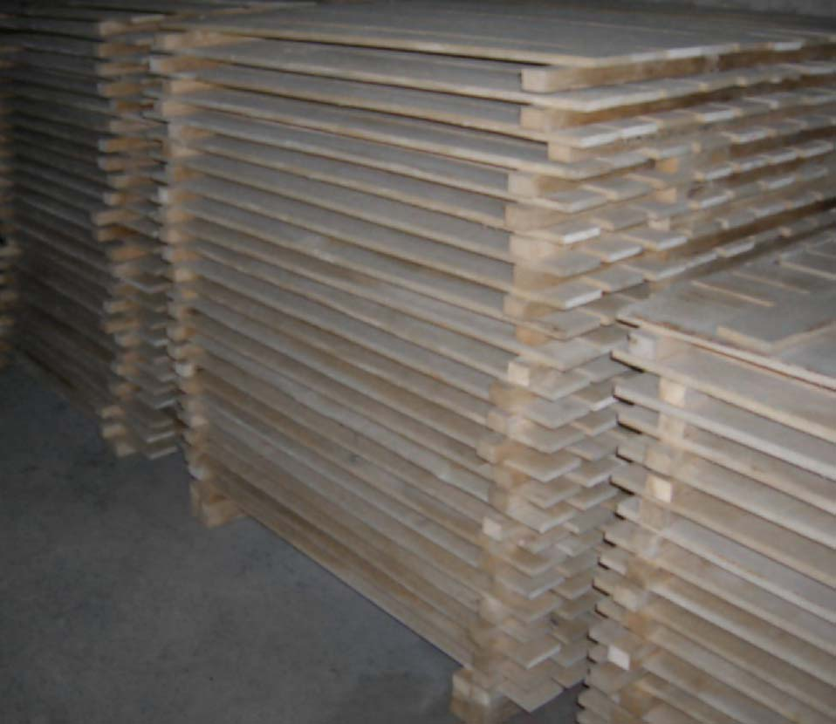
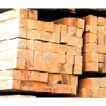
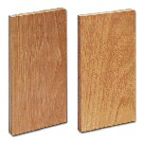
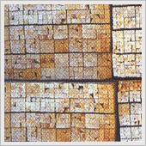
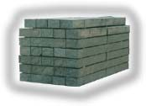

Slide 5
제재목 크기/규격
단위
- 재적을 입방 (m³) 단위로 생산, 구매, 판매
- 미국: board feet (bf; 1ft length x 1ft width x 1inch thickness)
- 예: 1 x 6 in (length-10ft)=1x6/12x10=5 bf, 1 m³=424 bf
- 국제거래시 생재 상태의 제재목인 경우 1m³ = 450 bf
공칭치수와 실제치수
- 공칭치수가 2 x 4 in인 판재의 실제치수는 1.5 x 3.5 in
- 이유: 건조 또는 평삭 가공으로 인해 발생
침엽수 제재목의 크기
- 공칭치수를 기준
- 예: 2x4in (w. 8ft) = 1.5x3.5x8 (실제치수) → 2x4/12x8 = 5.33 bf

Slide 6
제재목 크기/규격
활엽수 제재목의 크기
- 공칭 두께 및 실제 너비를 기준
- 예: 9.25in (width), 10ft (length) 2in (thickness) → 2x9.25/12x10=15 bf
- 검척자로 측정
- 제재목 이동시 재적측정과 등급 판정
- 팔레트용 제재목은 침엽수와 동일

Slide 7
원목의 검량
원목검량 (log scaling)
- 원목의 지름과 길이를 측정
- m³, ft³, board feet 로 환산
- 검량은 수작업 또는 전자식 주사장치 (electronic scanner)
무게 검량 (weight scaling)
- 원목의 무게를 측정하고 그 후 상응하는 m³, ft³, board feet 또는 cord의 재적으로 환산
- 비슷한 수종에서 목재의 동일재적에 대한 무게 차이가 35% 정도 발생
- 함수율 및 목재 밀도 차이에 따라 영향
층적검량 (volume scaling)
- 제재용 원목 또는 펄프용재 판매시 이용
- 미국에서 전통적으로 사용되고 있는 방법
- 길이, 지름, 통직성, 잔적의 방법에 따라 차이
- 1 standard cord = 1.22 x 1.22 x 2.44 m (3.63 m³) = 4 x 4 x 8ft (128 ft³)

Slide 8
원목 제적 계산법
정의
- 어떤 한 원목의 지름과 길이로부터 예상 제재목 수율을 환산할 수 있는 방법
- 영양인자: 톱밥으로 제거되는 목재의 양. 원목의 지름, 원목의 원구와 말구 사이의 지름차이 및 굽음
- 인자들과 관련된 여러 가정에 기초 제재목의 재적 추정치를 표현
- 원목 재적법에 의하여 추정된 재적 이상보다 더 많이 생산된 제재목의 양을 초과생산율
도일법 (Doyle rule)
- V = (D-4)2 x (L/16)
- V=재적 (bf), D=diameter (in), L=length (ft)
- 지름이 14in 미만인 원목에서는 매우 큰 차이

Slide 9
원목 제적 계산법
스크리브너법 (Scribner rule)
- 말구와 원구 사이에 지름의 차이가 없는 원목의 말구 지름을 기준으로 하여 1in 두께의 판재를 제재할 때 톱밥으로 제거되는 너비가 1/4in 인 것으로 가정하여 개발된 법
국제 ¼인치법 (International 1/4in rule)
- 1in 두께의 판재를 제재할 때 톱밥으로 제거되는 너비가 1/4in 인 것으로 가정하여 개발된 법
- 길이가 4ft 당 말구와 원구의 지름 차이가 1/2in와 판재의 두께수축이 1/16in를 허용
- 실제재적에 가장 가까운 값을 얻음.

Slide 10
제재목 생산 공정
원목
대할
갱톱제재/에징
제재
건조
잔적
분류
트리밍
평삭
등급판정
분류

Slide 11
시설배치

Slide 12
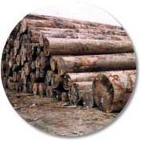
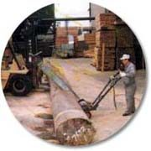
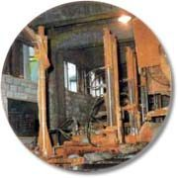
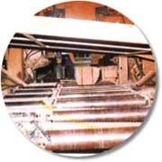
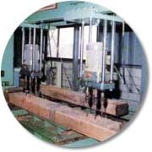
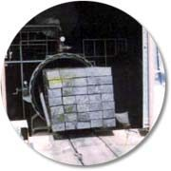
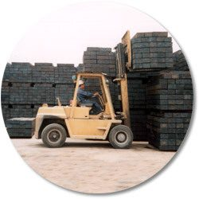
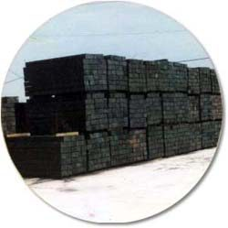

Slide 13
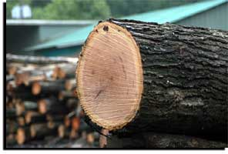
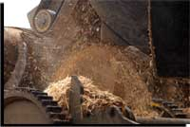
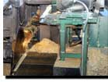
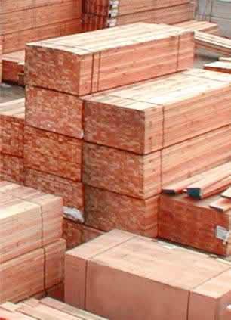
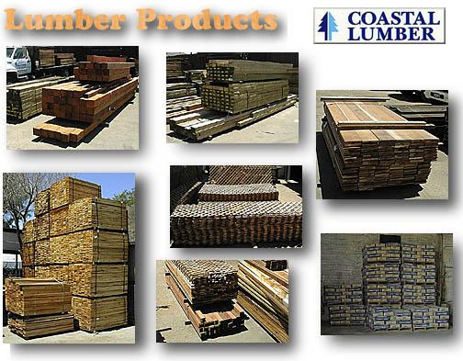
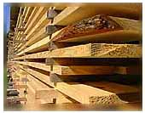
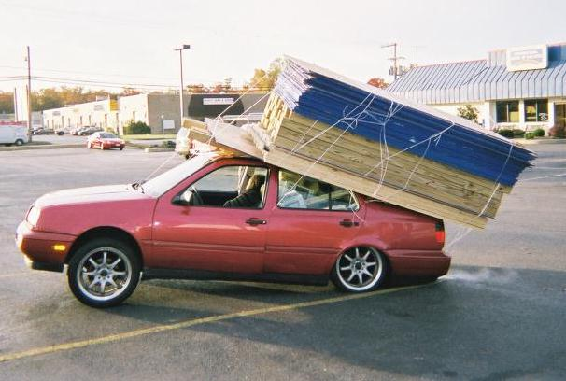
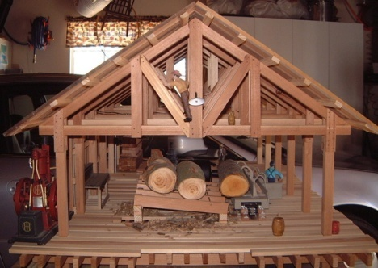

Slide 14
박피
정의
- 제재, 단판절삭, 치핑, 원목의 건조와 약재 주입 등 대부분의 소재공정에서 처음에 이루어지는 공정
- 수피 제거 정도는 최종용도에 따라 상이
설명
- 제재소와 단판공장: 박피는 톱과 나이프의 수명연장과 목재채취가 용이해 원목을 박피
- 펄프공장: 더러운 반점이나 수피입자가 포함되지 않은 양질의 종이를 제조하기 위해 무피제를 사용
- 방부목 생산업체: 전신주와 기둥의 건조 촉진과 약재 주입을 용이
- 소나무는 10%의 수피를 함유하며 수피는 농업, 섬유, 화학제품으로 이용
- 미송은 수피가 짧고 질기며 방추형으로 분산제나 결합제 등의 약제로 사용
- 레드우드는 단열재와 충격저항재 등으로 사용되며 크르크 참나무의 수피는 코르크로 사용
- 수피량은 전 세계적으로 연간 319백만 입방

Slide 15
박피 영향인자
인자
- 사용장비
- 원목형태: 통직하고 평활한 원주형 원목은 가지가 있고 굽거나 타원형 원목보다 박피가 용이
- 수피와 목부의 결합력: 수종, 계절, 저목의 시기와 조건; 예) 느릅나무는 10.6 kgf/cm² 정도이고 green ash는 17.6 kgf/cm²으로 낮은 결합강도와 얇은 수피를 가진 수종이 박피하기 용이
- 임목의 휴면기 중 수피가 박피공구의 충격에 의해 비교적 작은 조각으로 파손되어 깨끗하고 완전한 수피 제거가 어렵다.
- 박피 난이도는 벌목계절에 의해 크게 영향받으며 형성층의 활동기인 생육계절에 용이
- 동계벌목한 원목은 박피가 곤란하고 온수와 증기로 가열, 처리하면 쉬워짐.

Slide 16
박피방법과 박피기
개요
- 수피는 기계적 수법에 의해 비교적 용이하게 제거
- 수피제거는 마찰 또는 삭마, 형성층의 절단, 수피절삭 제거로 구성
드럼박피기
- 회전하는 드럼의 주름진 내부에서 원목이 서로 부딪쳐서 마멸에 의해 박피
- 볏겨진 수피는 드럼의 뼈대내 홈을 통해 콘베이어로 배출
- 목재손실을 줄이기 위해 드럼 내부 주름의 반경은 크고 평활하며 드럼박피 중에 정상목재 손실은 1%정도
- 박피 영향인자: 목재조건 (저목기간, 벌목계절, 수종과 박피량), 기후와 외부조건 (목재온도, 수피내 균과 곤충의 활동 정도), 기계인자 (드럼 내부에 있는 목재량 내부면의 평활도 – 절반정도가 적절)
- 건식드럼박피 (수피가 건조된 상태)와 습식드럼박피 (온수 또는 증자처리 상태)

Slide 17
드럼박피기

Slide 18
기타 박피기
드럼형 충격 박피기
- 난박피 수종의 박피를 위해 드럼박피기에 나선커터 나이프를 그동 샤프트에 설치한 드럼박피기
- 일반 드럼박피기의 박피시간의 ¼로 수피의 90%를 박피하였으나 목재 손상이 휠씬 많음.
링 박피기
- 제재와 단판용제 박피에 널리 사용
- 회전하는 링에 장치된 곡선의 스크레핑공구가 원목이 링을 통과시 형성층에서 수피를 전단하는 방사방향과 접선방향 압력을 가하며 박피
- 박피장비는 링에 붙어 회전하면서 스프링, 고ㅜ밴드, 유압, 또는 공기압에 의해 원목에 힘을 가함.
- 가격은 드럼박피기보다 상당히 저렴하나 박피목재당 동력 요구량은 1/6정도 많음.

Slide 19
링 박피기

Slide 20
기타 박피기
로서헤드 박피기 (Rosser head)
- 전신주와 기둥용제의 수피를 깍음.
- 원목은 회전하는 로서헤드로 축방향으로 송재되면서 회전되고 예리한 포동이 제자리에 고정되어 있어 일정한 지름으로 박피되고 목재손실과 더불어 taper도 제거
수압박피
- 기계적 박피기에 의해 박피가 곤란한 대경목이나 수피가 두꺼운 수종에 사용
- 고압수 분사에 의해 박피 (수압 85kgf/cm²)
- 소경제의 박피는 기계적 박피가 경제적이며 경제성과 다량의 물의 사용으로 환경오염 문제를 수반
화학박피
- 수용성 비소화합물과 같은 임목고사제를 형성층 부위에 적용하여 수피를 헐겁게 하는 방법
- 기후조건에 따라 급속한 변색과 충해가 일어남.

Slide 21
생산공정 - 대할제재
송재차 (log carriage)
- 원목을 송재 차 위에 놓고 톱을 향해 앞, 뒤로 원목을 밀어주고 당겨 한 조각의 목재가 원목으로부터 절단
- 1960년대까지 모든 제재목은 송재장치에 의해 생산
- 대부분의 활엽수 제재소는 등급 수율을 위해 다양한 제품을 위해 송재장치를 이용
- 둥근톱: 지름이 36~60in로 다양. 36in까지 원목을 제재. 거단폭이 3/16~3/8in로 다양. 제재속도가 빠름.
- 띠톱: 둥근톱보다 유지비가 더 들며 초기 자본투자가 더 크다. 지름이 큰 원목을 제재할 때 사용. 거단폭은 1/8~3/16in로 둥근톱보다 좁으나 제재속도가 느림.

Slide 22
생산공정 - 대할제재
단일통과 대형제재기
- 원목이 연속적인 흐름으로 한번만 통과하여 제재
- 지름이 작은 원목 제재를 위해 주로 사용
- 2차 제재용 톱에 의해 작은 크기의 제재목으로 재가공
- 칩퍼켄터 (chipper canter): 원목의 측면을 칩형태로 깍아 냄에 따라 각형과 곡선형 켄트가 생산
- 스크레그 밀 (scag mill): 하나의 축에 2 또는 4개의 둥근톱이 장착되어 2~4개의 켄트와 죽대기 생산 가능
- 복수 띠톱 제재기 (multi-band headrig): 2 또는 4개의 띠톱으로 구성되어 있어2~4개의 켄트와 죽대기 생산 가능

Slide 23
생산공정 - 중할제재
정의
- 켄트가 너비와 길이에 따라 단순하게 재제재되는 공정 (secondary breakdown)
장비
- 갱톱: 한번에 여러 개의 거단이 가능한 장비
- 스레브 칩퍼: 죽대기 목재를 이용하기 위해 사용
- 만곡형 제재시스템: 켄트의 두 재면이 나타나는 단면 형상에 따라 가공하는 시스템이며 제재목의 수율을 상당히 증가시킴.
에징 (edging)과 트리밍 (trimming)
- 최대 재적 수율을 위해 에징과 트레밍 ㅗㅇ정을 자동화할 수 있는 스캐너와 제어시스템 개발
- 수율보다는 등급 향상을 최대화하기 위해 사용
- 지나친 에젱과 트레밍은 제재목의 수율을 떨어뜨리게 되므로 비경제적인 공정이 될 가능성 존재

Slide 24
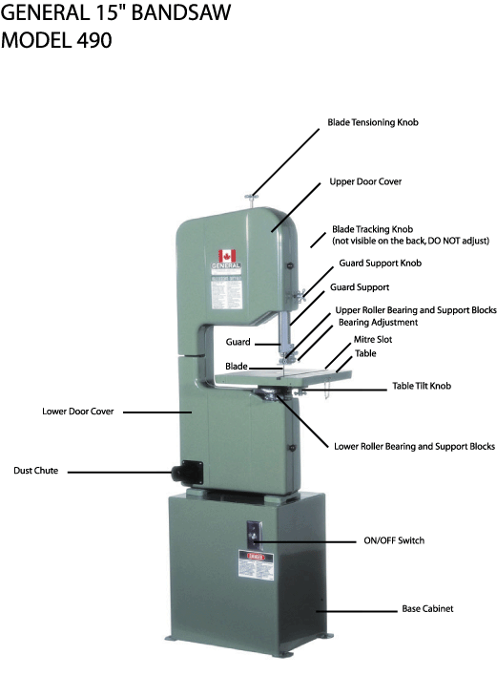
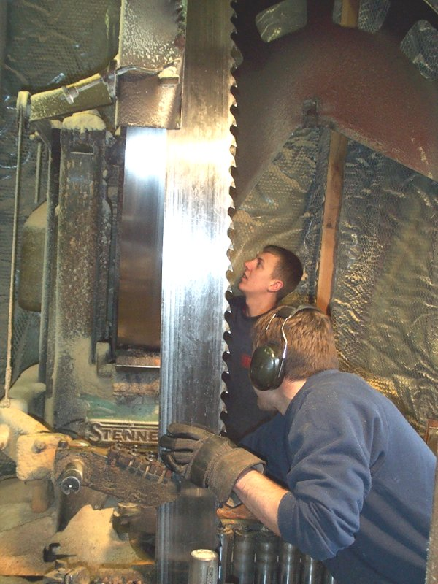
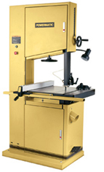
띠톱

Slide 25
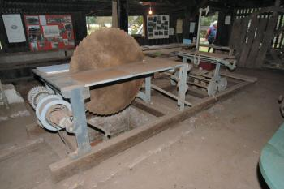
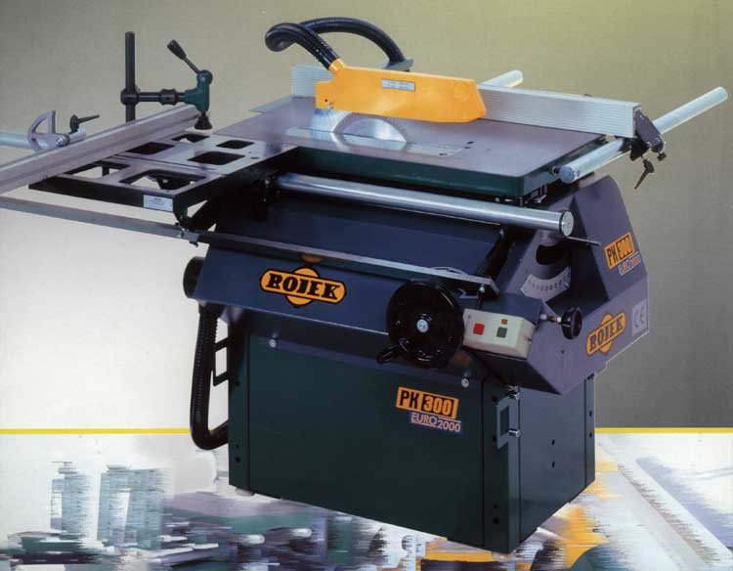

둥근톱

Slide 26
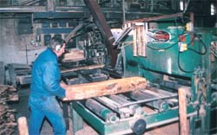
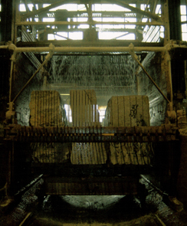

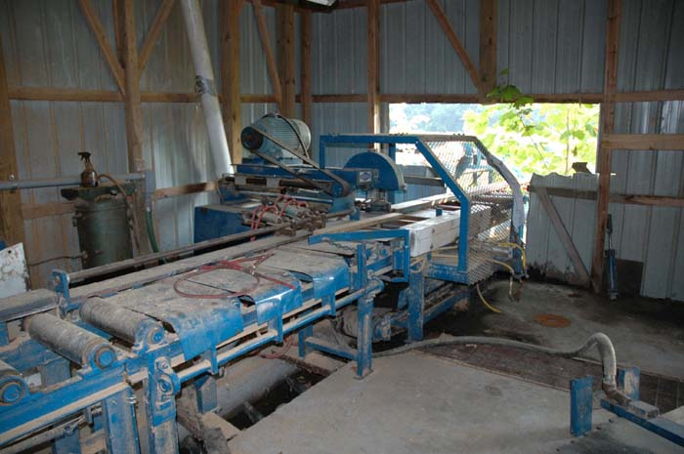
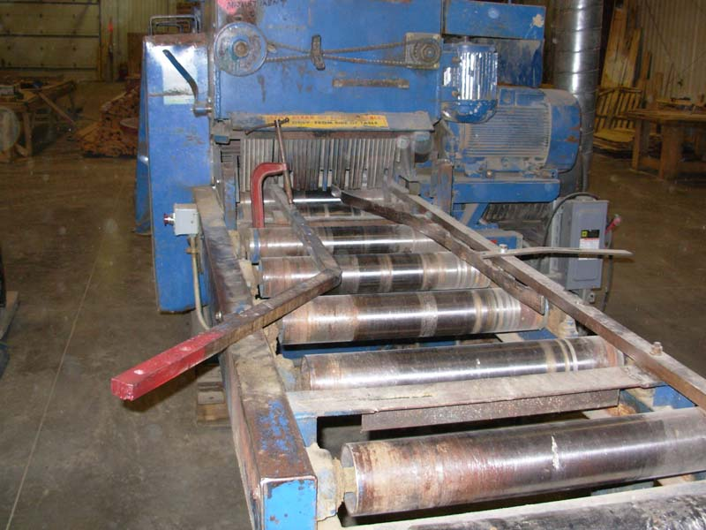
갱톱

Slide 27
생산공정 – 건조
건조
- 건조공정에 앞서 등급, 크기, 수종에 따라 분류
- 균일하고 신속하게 건조하기 위해 하나의 건조실에 하나의 두께 및 수종의 제재목을 건조
- 너비는 두께에 비해 건조시간에 영향을 덜 받아 여러 너비의 제재목을 함께 건조 가능
- 침엽수 제재목: 너비에 따라 분류한 후 건조 실시
- 활엽수 제재목: 비슷한 건조특성을 지니는 수종을 함께 건조
- 인공건조 될 제재목 잔적내의 목재층은 잔목에 의해 분류

Slide 28
생산공정 – 분류, 마무리 작업
평삭공정
- 최종 크기로 제재되고 평삭가공이 이루어지는 제재목 생산 공정
- 거친 재면의 제재목을 출하하는 활엽수제재소에서는 불필요
- 자동 2면 기계대패 (surfacer): 제재목의 양 재면만을 평삭 (S2S)해 주는 기계
- 자동 4면 기계 대폐 (matcher): 침엽수 규격재용으로 이용되며 제재목의 네 재면을 평삭 (S4S)
- 모울더 (moulder)
분류/마무리
- 활엽수 제재목과 미관적 가치를 지니는 침엽수 제재목: 그린체인 (제재소에 있어 가로켜기 다음에 위치)에서 크기 및 수종별 재적 측정과 등급 판정
- 구조용 침엽수: 건조되고 평삭가공 후 등급이 결정되고 분류

Slide 29
제재방법과 제재품
제재의 일반 원칙
- 제재품에 가능한 갈고리 마크를 남기지 않는다.
- 터진 원목은 할렬방향으로 제재
- 곡원목은 짧게 조재하고 볼록부분부터 먼저 제재하고 이 방향이 상향 또는 하향하지 않게 함.
- Tapered목의 tapering 정도가 급하면 taper knee를 사용하여재장의 중간을 기준으로 함.

Slide 30
제재방법

Slide 31
제재품

Slide 32
제재수율
개요
- 제재수율은 제재재적 대 원목재적의 백분율로 표시하며 원목의 형질, 거단폭, 제재방법에 따라 차이
- V = 두께 (cm) X 폭 (cm) X 길이 (cm) X 1/10,000
- 두께는 최소횡단면에서 빠진 변을 보완한 네모꼴의 작은 변으로 하고 폭은 네모꼴의 긴 변으로 함.
- 길이는 양 횡단면을 연결하는 최단 직선길이로 함.

Slide 33
제재수율 개선
LRF (lumber recovery factor)
- 투입된 원목의 실제 재적당 생산된 제재목의 제적 측면에서 수율을 분석
- 제재목 수율 계수 (LRF) = 제재목의 재적/원목 재적 (m³/m³)
- 수율이 100%라는 의미는 LRF가 12 이상을 의미
- 침엽수 제재소: 8.5~9.0 (70~75%)
- LRF는 원목 가공 효율성을 다른 업체들과 비교할 수 있는 지침
LRF 개선 방안
- 거단폭 감소: 얇은 톱으로 켄트를 제재
- 규정치수보다 큰 제재목으로 제재될 위험성이 있는 두께 변이성 저하: 장치의 적당한 선택과 유지 필요
- 전자식 주사장치와 컴퓨터를 적용: 침엽수 제재소에서 널리 이용
- 원목의 적절한 위치에 첫 번째 톱질위치 결정
- 초음파, X-선, 레이저 주사 장치 등이 개발 중

Slide 34
제재수율

Slide 35
제재비의 구조
비용구조
- 원료비, 인건비, 기계비용 및 기타로 구성
- 제재공장의 위치와 입지조건에 따라 차이
- 기계비용과 인건비는 제재기계의 성능 유지와 휴업 예방에 따라 절감 가능
- 공구와 기계의 계획정비는 생산 중단 시간을 줄여주고 생산량 증가를 수반하며 생산재 당 비용을 절감
- 잘 정비된 양질의 공구는 생산량 증가, 제재품질의 향상, 에너지 절감효과 등에 의해서 공구 비용을 보상

Slide 36
규격 및 등급의 중요성
활엽수 제재목
- National Hardwood Lumber Association (NHLA)에 의해 설정
- 전체 면적에 대한 사용 가능한 무결점 부위의 면적 비율을 기준으로
- 나쁜 재면을 결정한 후 육안으로 무결점의 직사각형 소할재의 비율과 크기를 결정
- 최상급: 크가가 만족하고 판재 면적의 83% 이상이 소할재로 사용
- 1등급: 소할재의 수율이 66~83%
- 팔레트는 3급이하의 제재목으로 제조

Slide 37
규격 및 등급의 중요성
침엽수 제재목
- 육안에 의해 양쪽 재면 검사를 통해 등급 결정
- 옹이의 크기와 위치, 목리경사, 부후의 정도에 따라 등급 결정
- 구조용 규격재는 기계에 의 해 등급 결정 (기계 응력 등급): 강성과 휨강도 사이에 관계를 이용 등급을 결정되며 미국에서는 90%이상 기계에 의해 등급 결정
- 공작급: 창문과 문 부재들을 생산하기 위한 분할 가공용으로 쓰이는 등급
- 일반적 건축용제재목: 두께가 2~5in
- Stud grade: 3급과 비슷하나 틀어짐에 대한 요구조건이 까다로움.
- Appearance grade: 1급과 비슷하나 외관에 미치는 인자들에 대해 제한

